Slide 1
SIGNME

Slide 2

목차
01
02
03
04
팀원 소개
개요
프로젝트 설계
기술 아키텍처
05
06
07
프로젝트 모델링
화면 구성 및 시연
END

Slide 3
01
팀원 소개

Slide 4
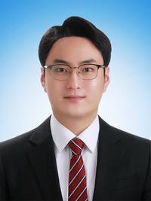
OUR TEAM
전성민
전한웅
고태희
전경찬
이은옥
프로젝트 일정 관리
프로젝트 통합 및
총괄 관리
디자인 제시
테스트 케이스 관리
아이디어 제시
문서 결재
프론트 & 백엔드
문서 작성 메뉴
프론트 & 백엔드
내 정보 메뉴
프론트 & 백엔드
대안 프레임워크
탐색
DB 연결 및 관리
관리자 메뉴
프론트 & 백엔드
게시판 메뉴
프론트 & 백엔드
Presentation

Slide 5
02
개요
주제 설명
주제 선정 배경
프로젝트 절차
프로젝트 수행 일정

Slide 6
주 제
GroupWare
Notes:
우리가 제작하고자 했던 서비스는 그룹웨어이다.

Slide 7
주 제 설 명
전자결재 시스템
인사 관리 시스템
사원, 부서 관리 및 등록
휴가 부여 및 처리
문서 작성 및 결재
전자 결재 시스템과 인사 관리 시스템의 주요한 기능을 중심으로 개발하며,
기능들의 사용성을 증대하여, 별도의 인수인계가 필요 없이 누구나 쉽게
이용 가능한 그룹웨어를 만들고자 한다.
Notes:
전자 결재 시스템과 인사 관리 시스템의 주기능 위주로 개발하였고, 기능들의 사용성을 증대하여 별도의 인수인계 없이 누구나 사용 가능하게 만들고자했습니다.

Slide 8

주 제 선 정 배 경
비대면 서비스의 확장
코로나19의 유행
SIGN ME는 IT의 발전에 따른 비대면 서비스의 확장과 코로나 19의 대유행으로 인한 비대면 서비스의 수요를 배경으로 선정되었다.

Slide 9
프로젝트 절차
자료 수집과 문제 분석
디자인 분석
구축 및 개발
- 서비스 중인 다른 웹사이트 분석
- 이용자에게 필요한 디자인 분석
- 필요한 주 기능을 위주로 한 서비스 제공
- 기존 서비스의 문제점과 해결
- 디자인 벤치마크
- 쪽지함을 통한 의사소통 기능 제공
방안 모색
- 달력을 활용한 일정 공유 기능 (예정)
Notes:
자료 수집과 문제 분석, 디자인 분석, 구축 및 개발 순으로 진행하였다.
서비스 중인 다른 웹사이트를 분석하여 문제점과 해결 방안을 모색하고
이용자에게 필요한 디자인을 분석하고 타 사이트의 디자인을 벤치마크하여
최종적으로 종합된 정보를 토대로 이용자에게 필요한 주 기능을 위주로 개발을 진행하였다.
추가로 쪽지함, 달력을 이용하여 이용자에게 더 큰 편의를 주고자 하였다.

Slide 10
프로젝트 수행 일정
기간 | 3/10 | 3/15 | 3/16 | 3/19 | 3/22 | 3/27 | 3/29 | 4/2 | 4/6 | 4/10
 | 4h | 4h | 4h | 4h | 6h | 6h | 4h | 4h | 4h | 3h
프로젝트 관리
분석 및 설계
시스템 개발
데이터 연계
테스트
착수
구축

Slide 11
03
프로젝트 설계
기능 설계
정보 설계
디자인 설계
차별화 전략
벤치마킹 사이트

Slide 12
기능 설계
Groupware
전자 결재 시스템
인사 관리 시스템
어떤 기능을 가진 서비스를 만들 것인가?
Notes:
그룹웨어로서 전자 결재 시스템과 인사 관리 시스템을 수행할 수 있게 제작한다.

Slide 13
기능 설계
사용성 증대 방안
메신저를 통한 협업 기능
달력을 통한 일정 공유 (추가 예정)
Notes:
메신저를 통한 협업 기능과 달력을 통한 일정 공유로 서비스의 사용성을 증대한다. 달력은 추가 예정이다.

Slide 14
정보 설계
SIGN ME
관리자 로그인 시
나타나는 메뉴
로그인
문서 작성
게시판
문서 결재
관리자 메뉴
결재 완료시
쪽지 전송 / 해당 문서
문서 열람으로 이동
사원
관리자
문서
공지사항
결재 보류
결재 완료
인사 관리
보고서 관리
공지사항
문서 열람
사원 등록
로그아웃
문서 결재
대기
양식 관리
결재 반려
내 문서 열람
사원 관리
게시판 이동
미결재
쪽지함
부서
관리
문서 관리
내 정보 수정
반려 사유
부서
등록
반려 사유는
쪽지함으로 전송
Notes:
여기에서 기능 설명

Slide 15

디자인 설계
미니멀리즘 디자인 추구
직관적인 화면 구성
사용자의 시각적 편의 강조
Notes:
미니멀리즘 디자인을 활용해 직관적으로 화면을 인식할 수 있게 디자인을 하며
사용자의 편의를 강조하려고 한다.

Slide 16
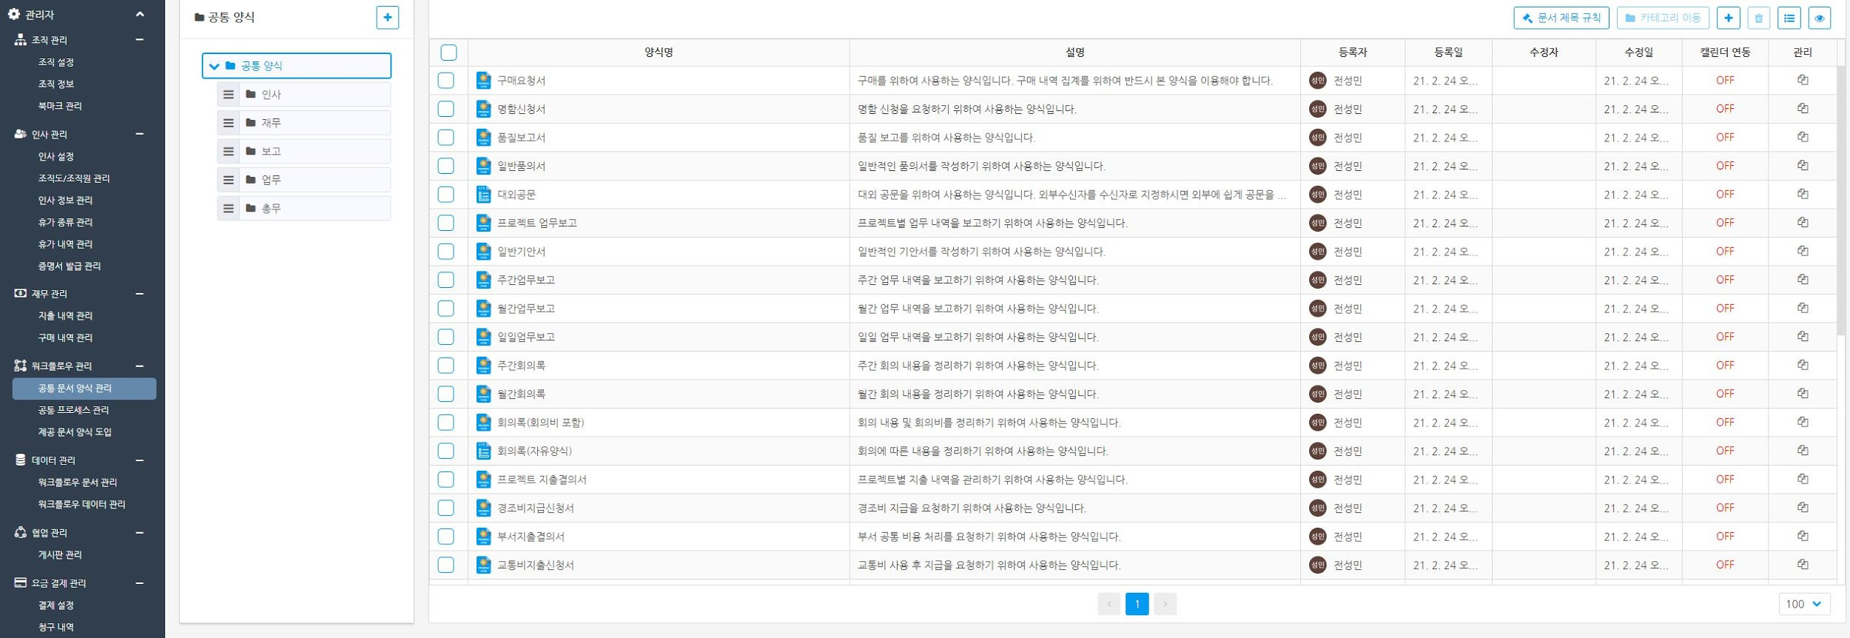
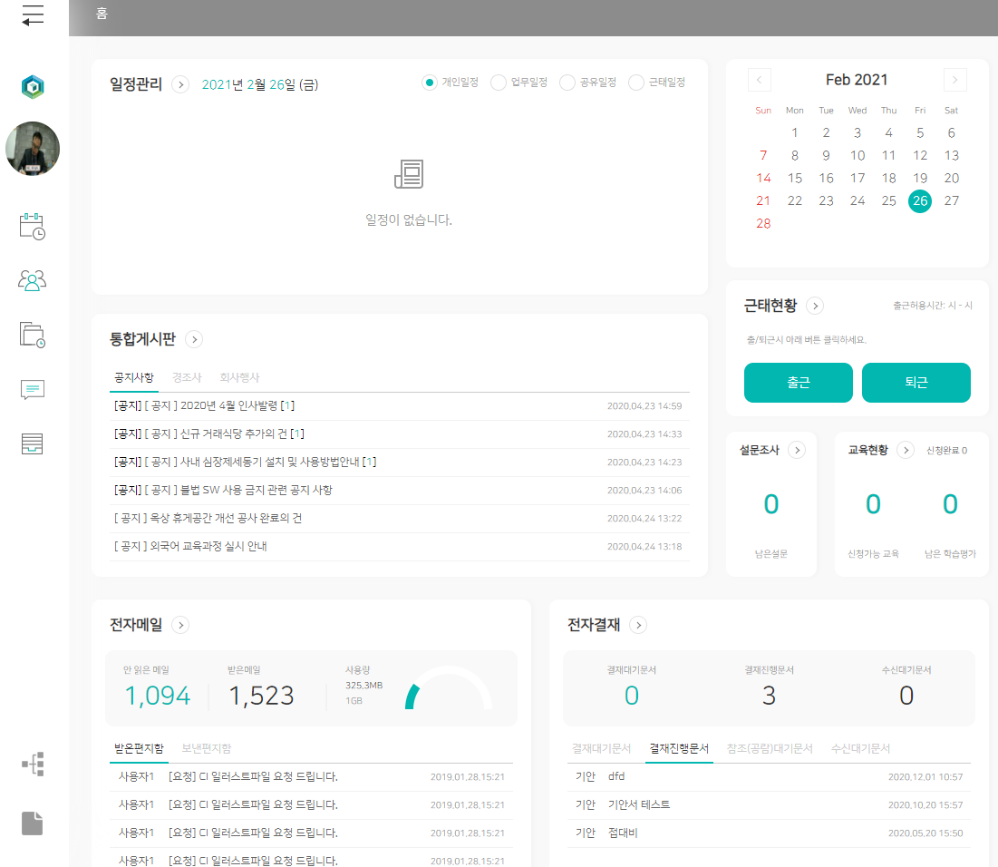
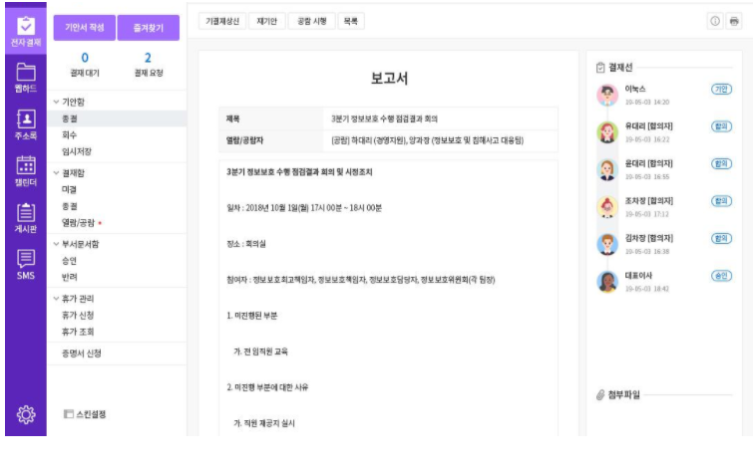
디자인 설계
왼쪽 메뉴 오른쪽 화면 출력
타 사이트의 메뉴 정보 전달 방식과 동일
Notes:
왼쪽 끝에서 오른쪽 방향으로 확장하며 보여준다.
사용자에게 쉽고 빠르게 정보전달을 할 수 있는 방식이다.
우리는 타 사이트의 메뉴 정보 전달 방식을 동일하게 취하며
타 경쟁 사이트보다 차별화된 가독성을 제공한다.

Slide 17
차별화 전략
Simple
Utility
Easy
- 더 간단하게 사용 가능
- 더 높은 사용성을 제공
- 더 쉽게 사용자가 접근 가능
Notes:
타 웹사이트는 너무 많은 기능을 제공하고자 하여 최초 이용시에 불편함을 느낄 것이라고 판단이 됐다.
우리는 여기서 더 ~ 가능 하도록 차별화 전략을 제시하였다.

Slide 18
벤치마킹 사이트
- 디자인 벤치마크
docswave
전체적 색감 벤치마킹
Notes:
메뉴는 어두운 계열의 색상으로 정하고 메뉴 선택시 화면은 밝은 계열의 색상으로 이용자에게 시각적인 편의를 제공하고자 했다.

Slide 19
벤치마킹 사이트
- 디자인 벤치마크
Mailplug
문서 양식 디자인 벤치마킹
Notes:
통일화된 문서 양식으로 작성자와 열람자가 모두가 직관적으로 문서를 열람가능하도록 구성하였다.

Slide 20
벤치마킹 사이트
- 기능 벤치마크
Mailplug / OfficeGround
문서 신청 / 결재 확인
쪽지 기능
달력 기능
일정 공유 (기능 추가 예정)
Notes:
쪽지 기능을 통해 협업 기능을 제공하며 달력을 통해 일정공유 기능을 제공하고자했다.

Slide 21
04
기술 아키텍처
개발 환경
제어 흐름도
시스템 구성도
메뉴 구조도

Slide 22
개발 환경
OS
Window10 standard edition
사용언어 및 기술
JAVA(Spring 5.0.7)
MAVEN MVC
JAVASCRIPT
Design Form
Bootstrapmade
(Nice Admin)
Java SE 8(jdk-8u-271)
Eclipse java EE ide for
Web Developers
Framwork
Bootstrap 3,4 JQuery
Database
MySql 8.0.21
workbench
Notes:
Os부터 시계방향

Slide 23
제어 흐름도
MyMenu
Controller
MyMenu
Service
MyMenu
Mapper
Handler
Mapping
Board
Controller
Board
Service
Board
Mapper
Notice
Controller
Notice
Service
Notice
Mapper
Find controller
By URL
<<DBMS>>
MySQL
Server
Sign
Controller
Sign
Service
Sign
Mapper
request
User
Message
Controller
Message
Service
Message
Mapper
Connection
<<VIEW>>
JSA PAGE
response
Manager
Controller
Manager
Service
Manager
Mapper
Notes:
각 메뉴 단위로 컨트롤러 서비스 매퍼 구조로 코딩하였다.

Slide 24
시스템 구성도
로그인
SIGN ME SERVICE
관리자 기능
문서 관리 인사 관리
문서 결재 서비스
문서결재를 통한 의사결정
게시판 서비스
게시물을 통한 효율적 정보 공유
쪽지함 서비스
결재현황 가독성 제공
DATA BASE
DEPT
TABLE
MEMBER
TABLE
FORM
TABLE
BOARD TABLE
NOTICE
TABLE
MESSAGE
TABLE
Notes:
로그인 후 사용 가능하며 관리자 기능, 문서 결재 서비스, 게시판 서비스, 쪽지 서비스를 제공하며 데이터베이슨 문서 테이블, 부서 테이블, 양식 테이블, 사원 테이블, 공지사항 테이블, 메시지 테이블로 구성되어있다.

Slide 25
메뉴 구조도
Menu | 1 Depth | 2 Depth | 3 Depth | 비고
관리자 메뉴 (hide) | 인사 관리 | 사원 관리 | 등록 및 관리 | 관리자만 사용 가능
 |  | 부서 관리
 | 보고서 관리 | 양식 관리
 |  | 문서 관리
로그인 | 사원 / 관리자 | 쪽지함 | 결재 반려 | 결재권자 → 문서 작성자
 |  |  | 결재 승인
 |  |  | 일반 쪽지
 |  | 내 정보 수정
 |  | 로그 아웃
 |  | 내 문서 열람 |  | 본인 게시물만 열람 가능
 | 관리자 |  |  | 관리자 로그인 시 관리자 메뉴 활성화
문서 결재 | 결재 대기 문서 | 결재 보류 | 미결재
 |  |  | 결재 반려 | 반려 사유 쪽지함으로 전송
 |  | 결재 완료 |  | 문서 열람으로 이동 / 승인 쪽지 전송
문서 작성 | 공지사항 | 문서 작성 | 공지사항으로 이동 | 결재권자만 사용 가능
 | 문서 |  | 결재 대기 문서로 이동 | 결재권자 / 사원급 사용 가능
게시판 | 공지사항
 | 문서 열람 |  |  | 결재 완료된 문서만 출력
Notes:
앞 선 정보설계와 동일한 구조로 메뉴 단위로 3Depth까지의 깊이로 구성하였으며 각 메뉴의 특징을 나열하였다.

Slide 26
05
프로젝트 모델링
요구사항 정의
유스케이스 다이어그램
시퀀스 다이어그램
ERD

Slide 27
요구사항 정의
구분 | 특징 | 유형
문서 작성 | 자유양식 문서종류 선택 | 모든 사용자 기능
공지사항 작성 | 부서등록 및 인사등록 | 관리자 기능
인사 관리 | 부서등록 및 인사등록 | 관리자 기능
문서 관리 | 문서 양식 추가/삭제 | 관리자 기능
문서 결재 | 결재 승인과 결재 반려 기능 | 등급별 사용자 기능
게시판 | 공지사항과 결재 완료 문서 확인 가능 | 모든 사용자 기능
쪽지알림 기능 | 결재 현황과 소식을 신속히 전달 가능 | 일반 사용자 기능

Slide 28
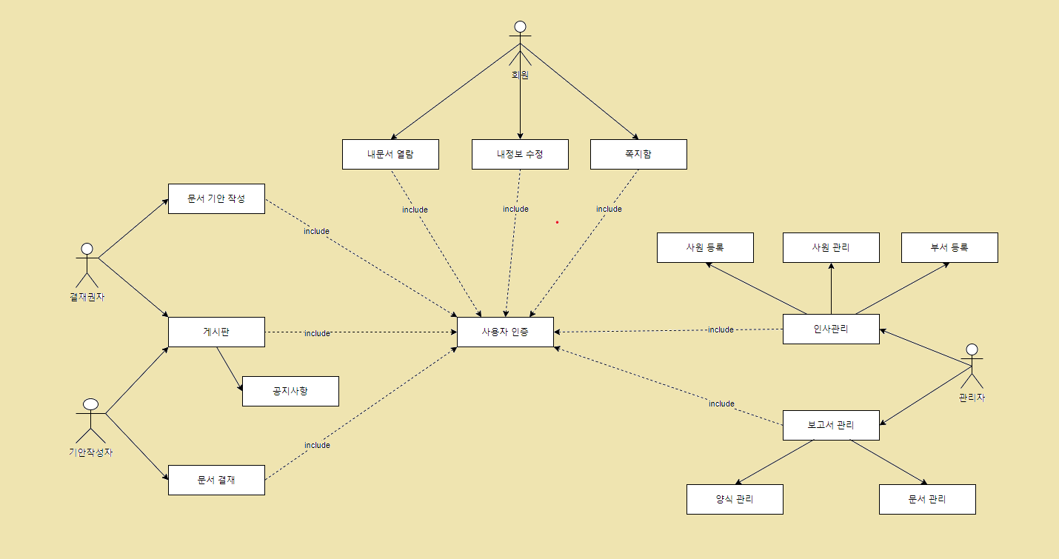
유즈케이스 다이어그램

Slide 29
시퀀스 다이어그램
User
로그인
문서작성
결재
게시판
Message
결재 결과
Message
로그인 시도
문서 선택
공지사항
로그인 결과
문서
내 문서 열람
(결재 대기)
결재 승인
Other
결재 반려

Slide 30
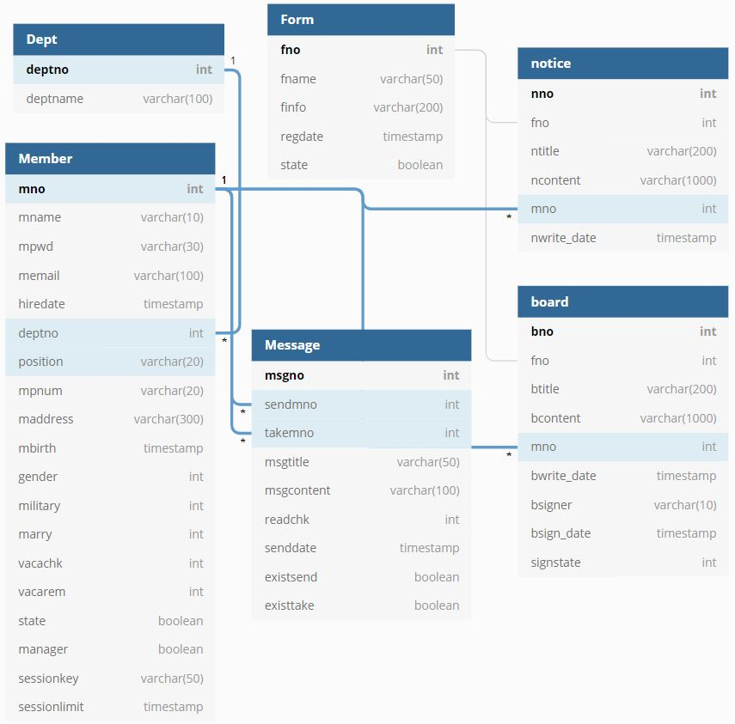
ERD

Slide 31
06
화면 구성 및 시연

Slide 32
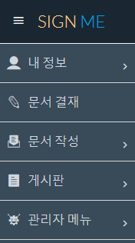
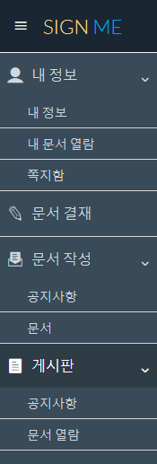
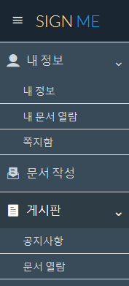
화면 구성 - 메인 메뉴
결재권자
사원급
메인 화면 이동
내 정보 / 내 문서 열람 / 쪽지함
문서 결재 (결재권자 사용가능)
문서 / 공지사항(결재권자) 작성 가능
결재 완료 문서 / 공지사항 열람
관리자 메뉴 (관리자 로그인시 출력)

Slide 33
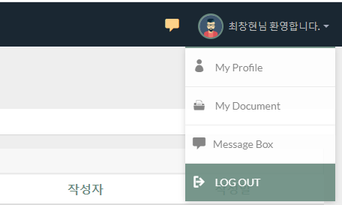
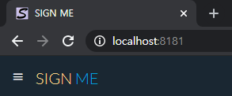
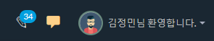



화면 구성 - 메인 메뉴
내 정보 기능과 동일
SIGN ME 파비콘
미 확인 쪽지를 알려주는 알림바
미 결재 문서의 개수를 알려주는 알림바
(결재권자 전용)
남자
여자
미로그인

Slide 34
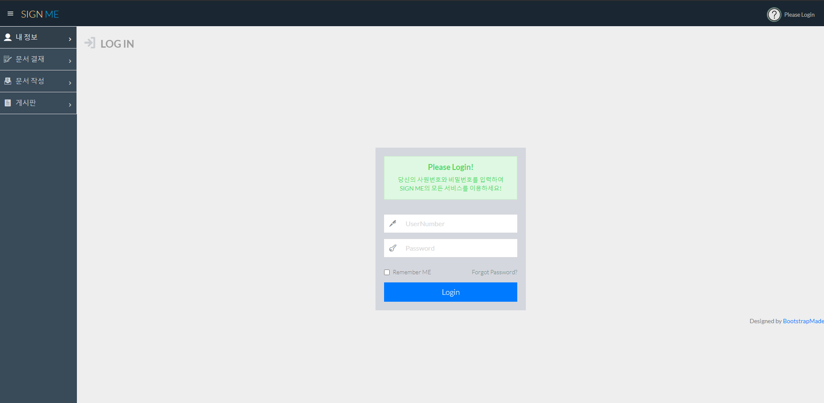
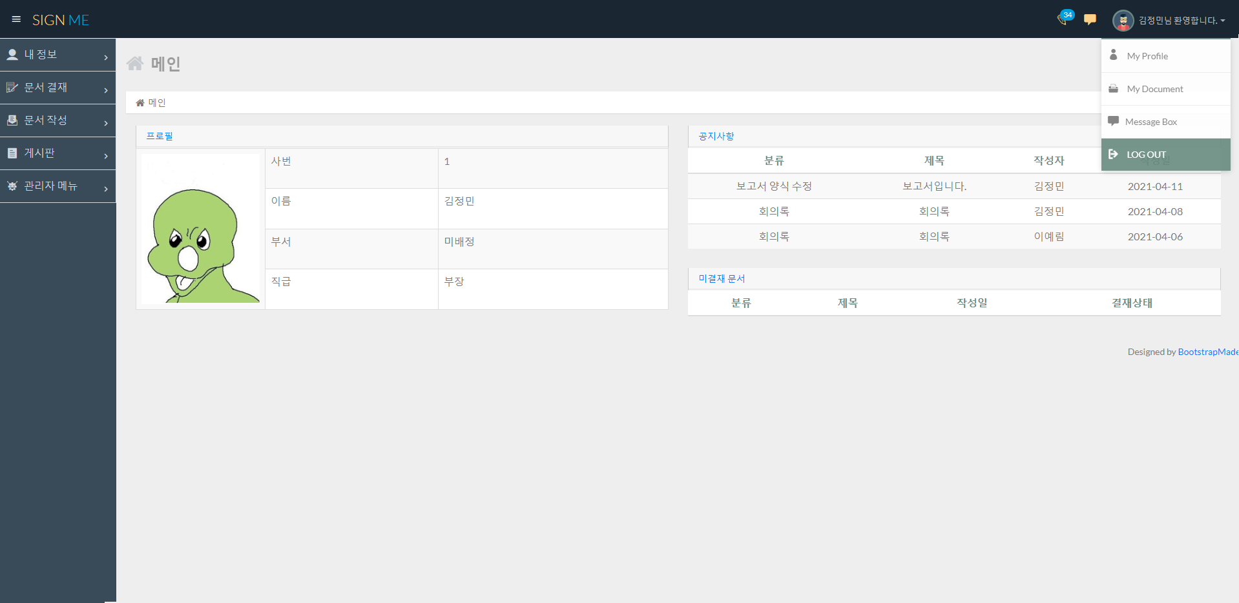
화면 구성 - 로그인
LOGIN

Slide 35
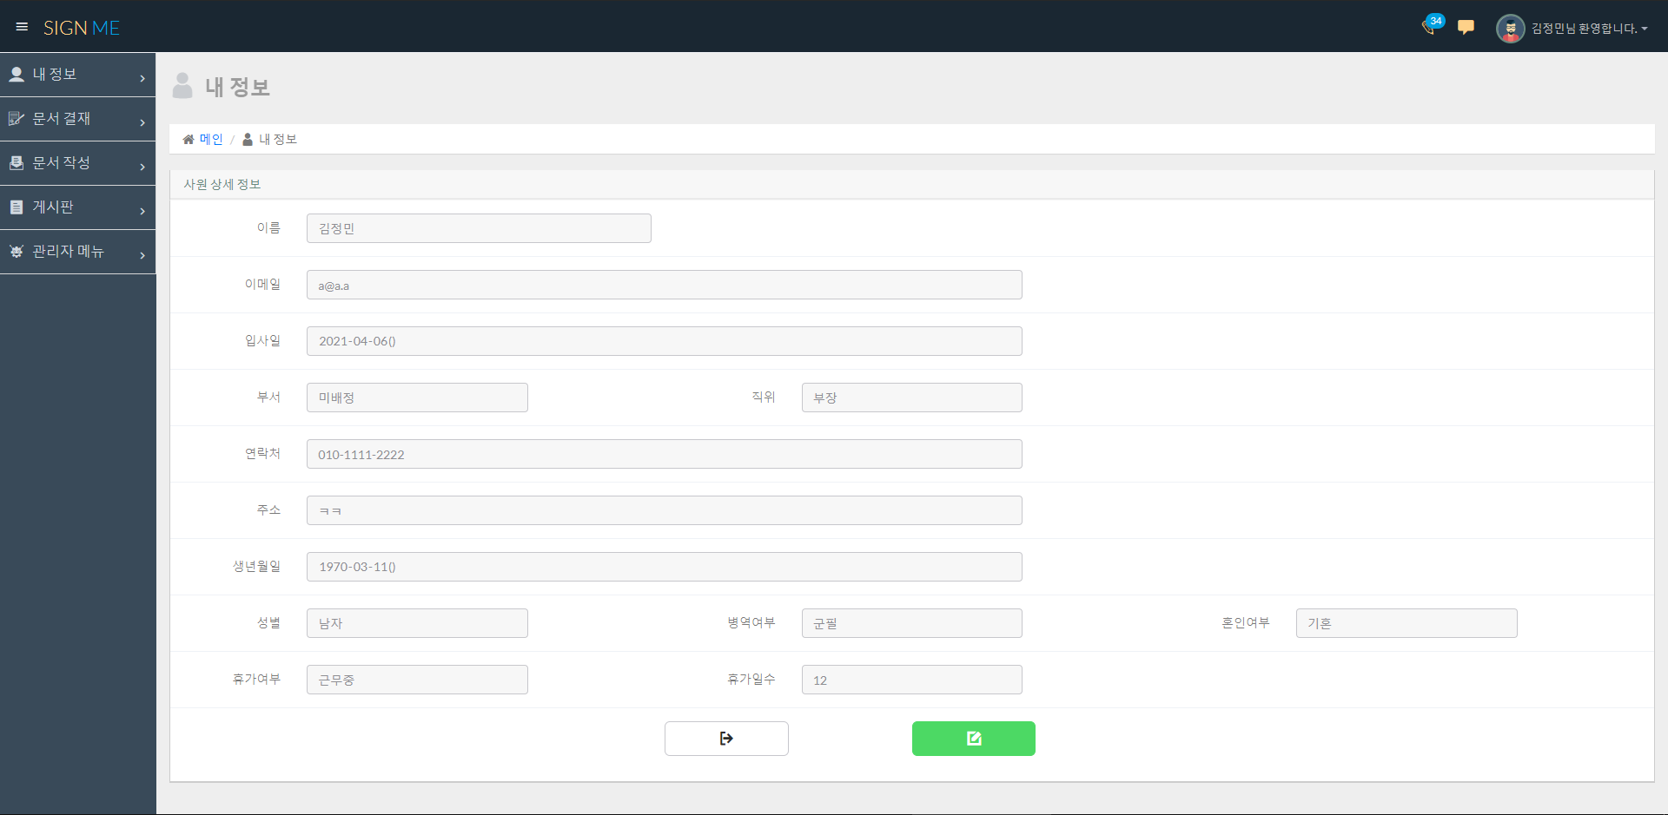
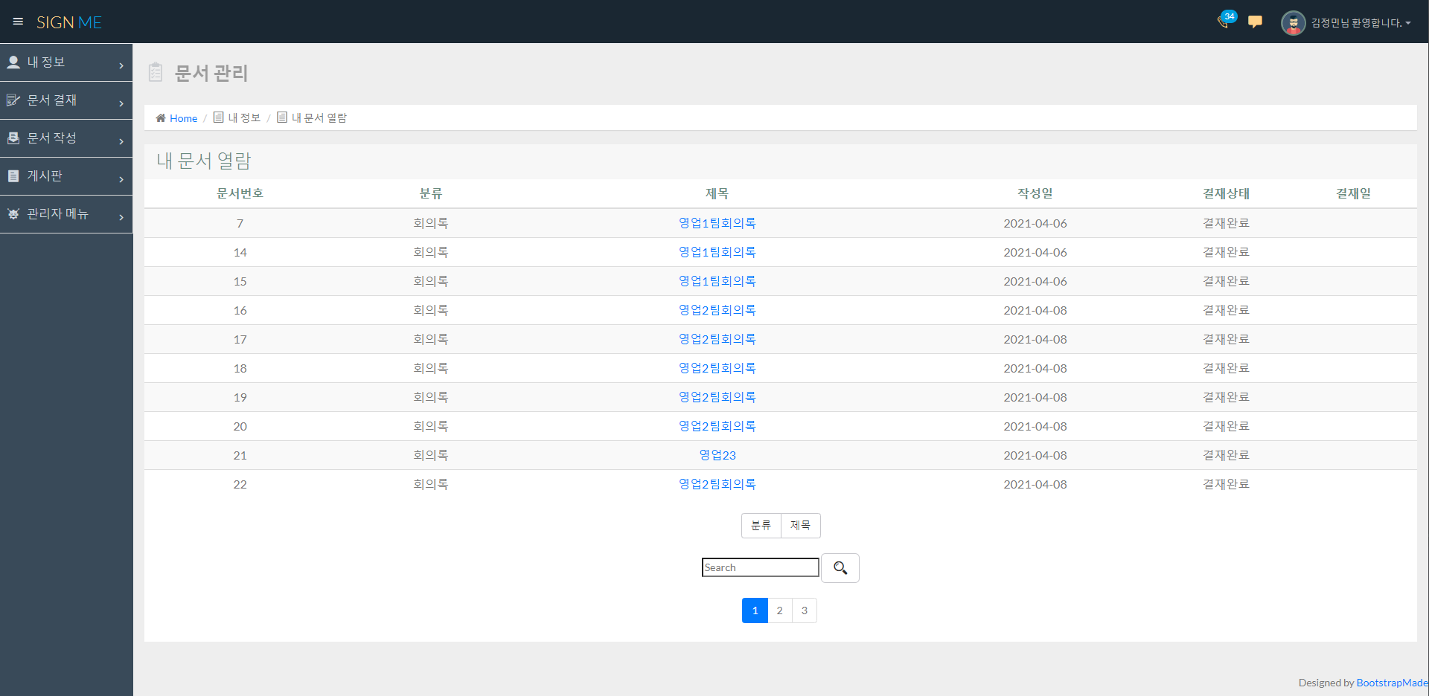
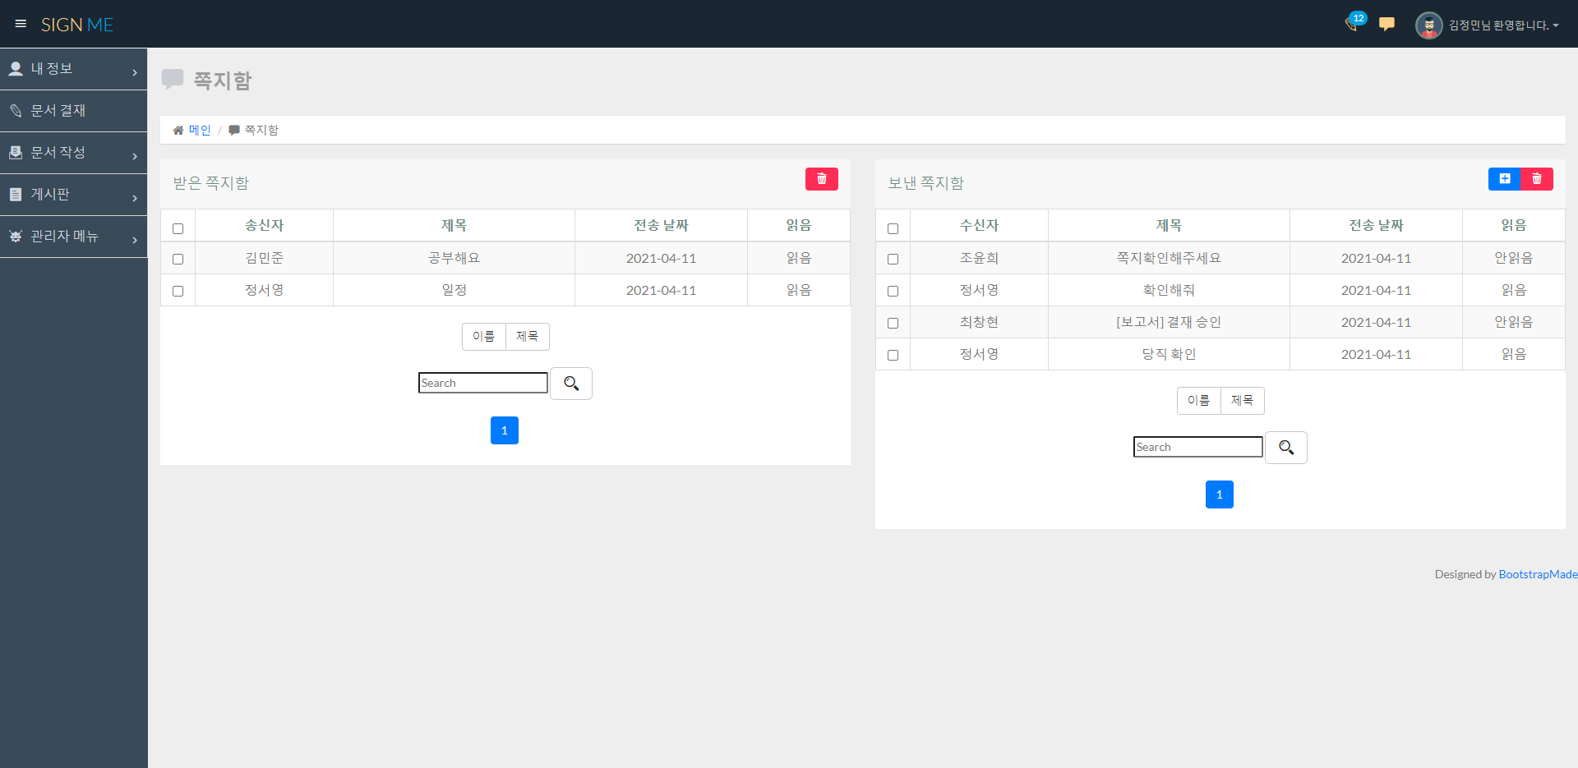
화면 구성 - 내 정보

Slide 36
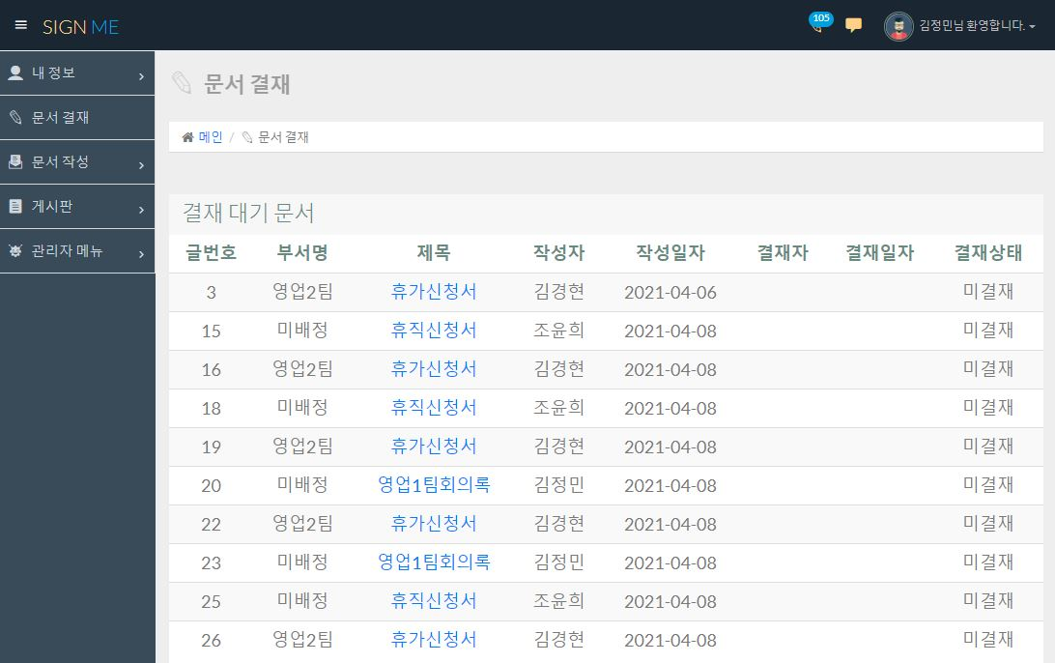
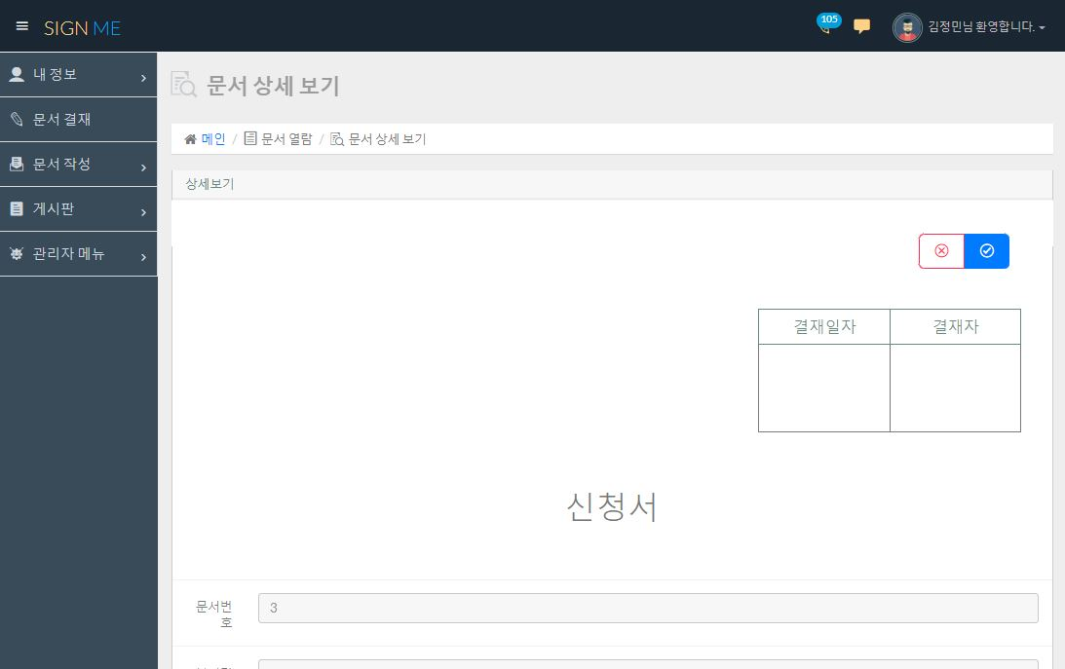
화면 구성 - 문서 결재
결재권자만 이용 가능

Slide 37
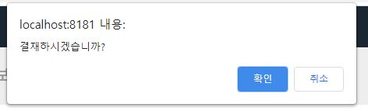
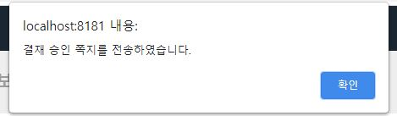
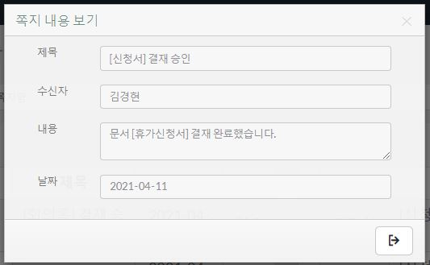
화면 구성 - 문서 결재

Slide 38
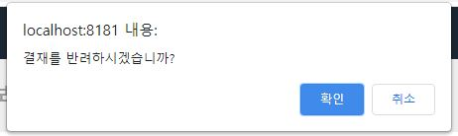
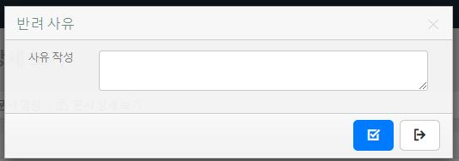
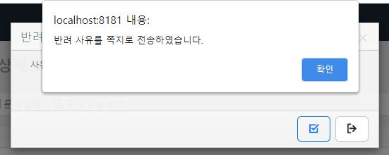
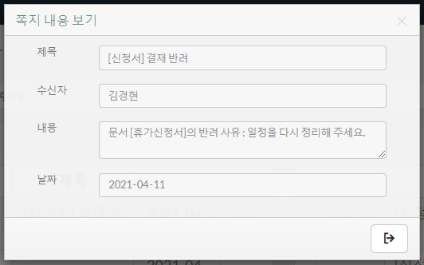
화면 구성 - 문서 결재

Slide 39
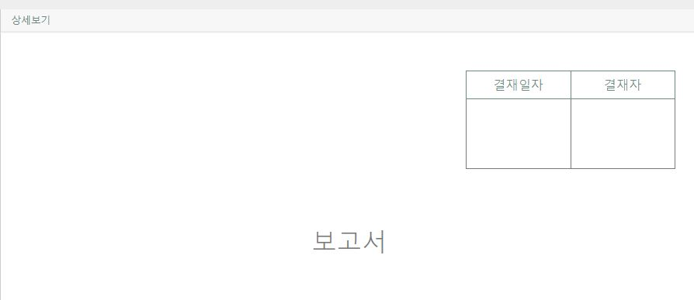
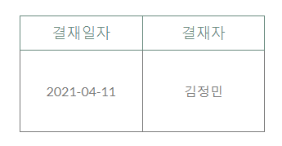
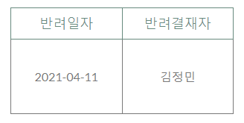
화면 구성 - 문서 결재
미 결재
결재 승인
결재 반려

Slide 40
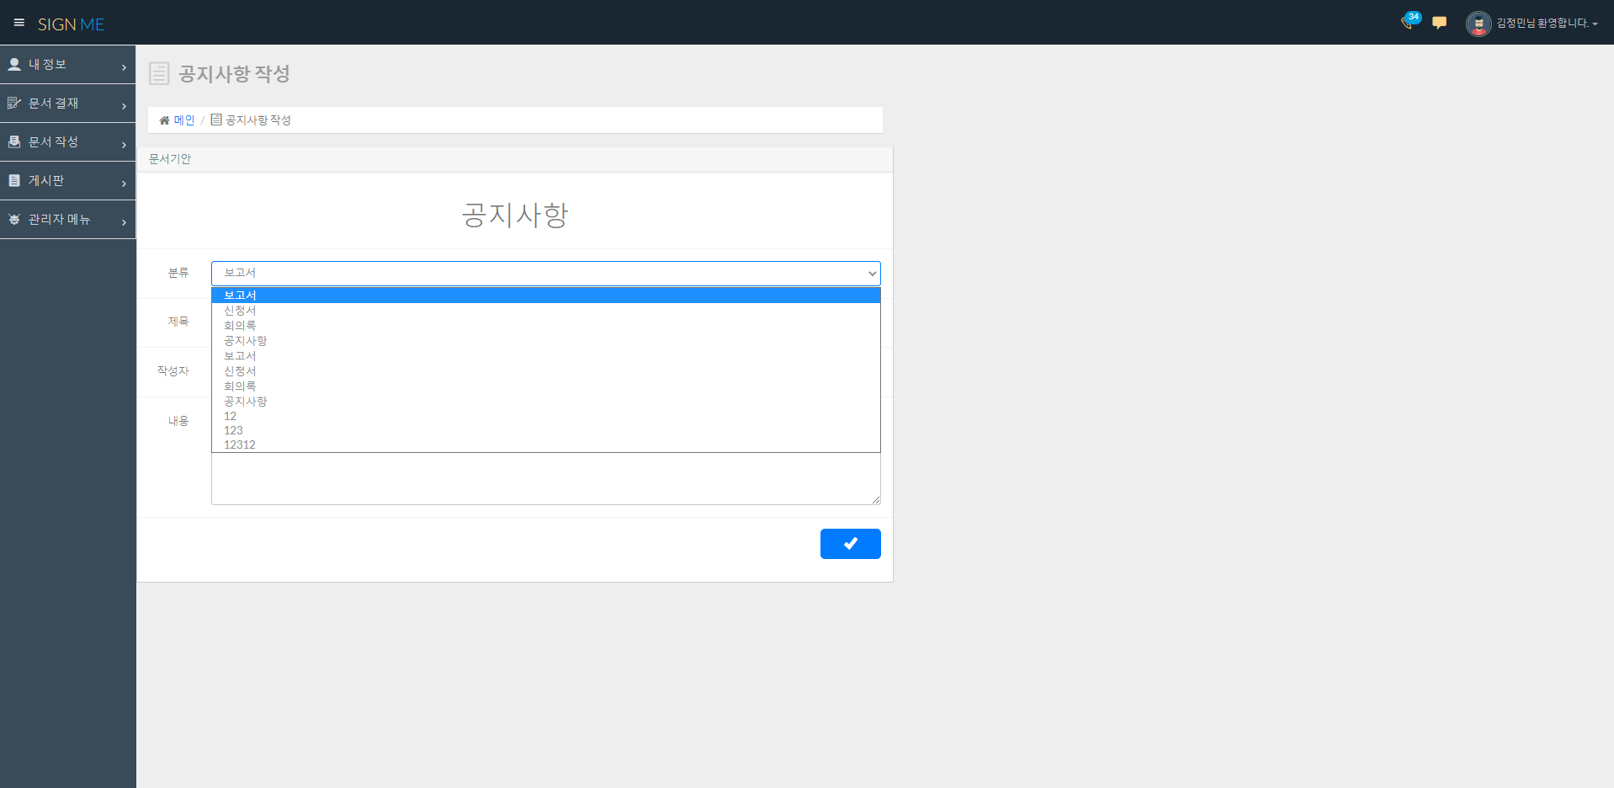
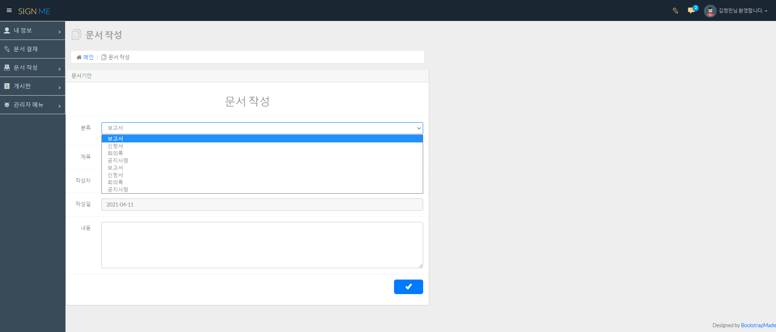
화면 구성 - 문서 작성

Slide 41
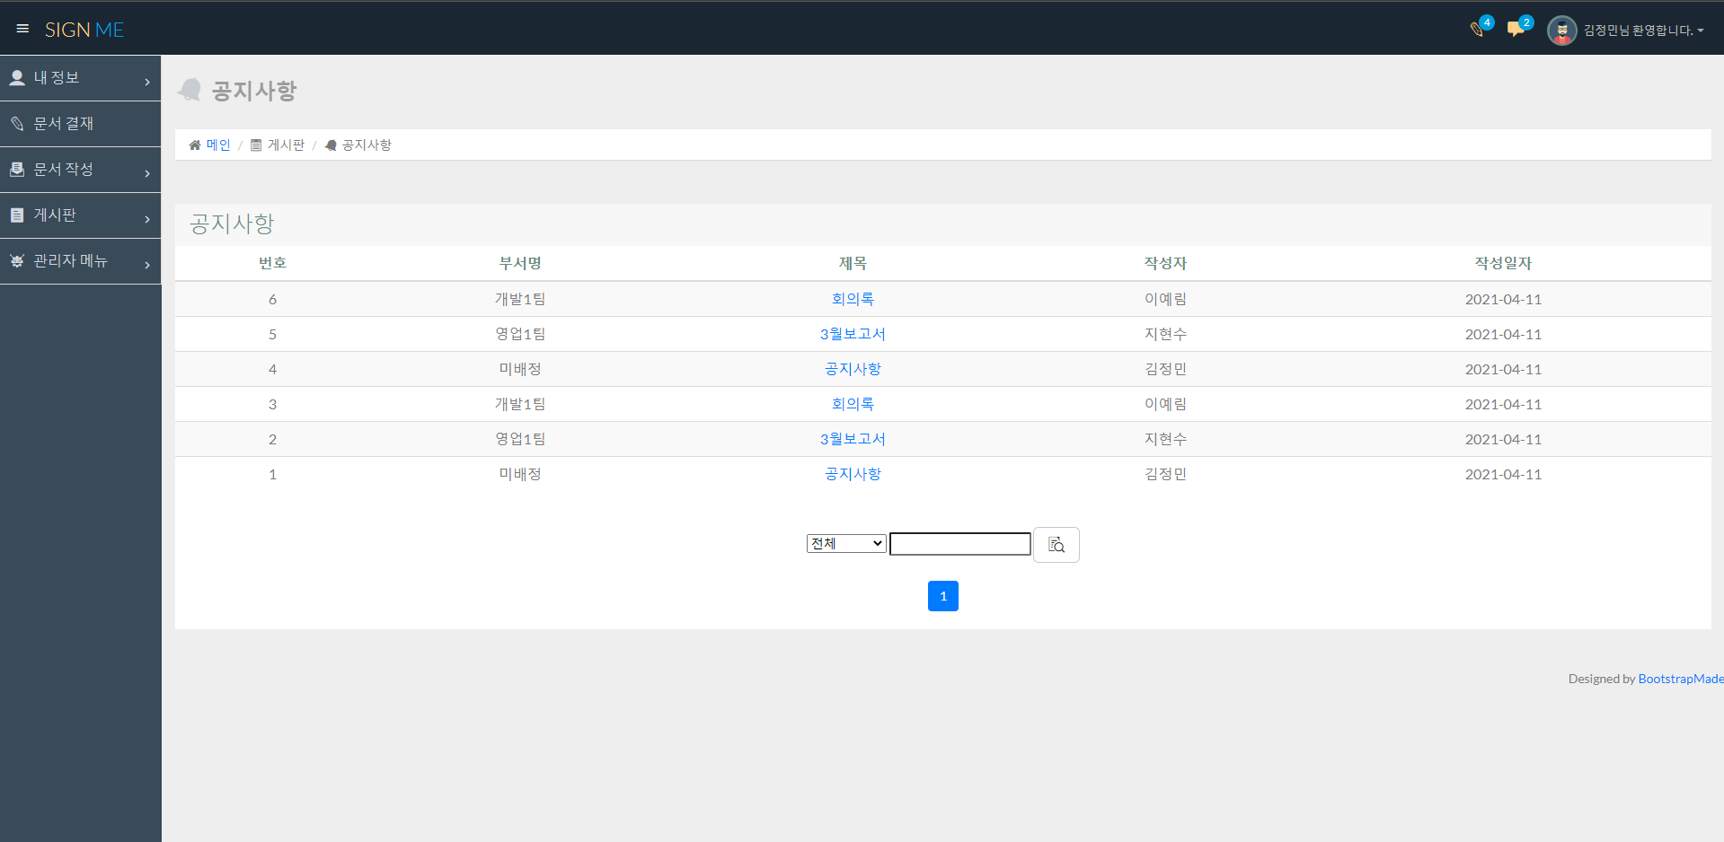
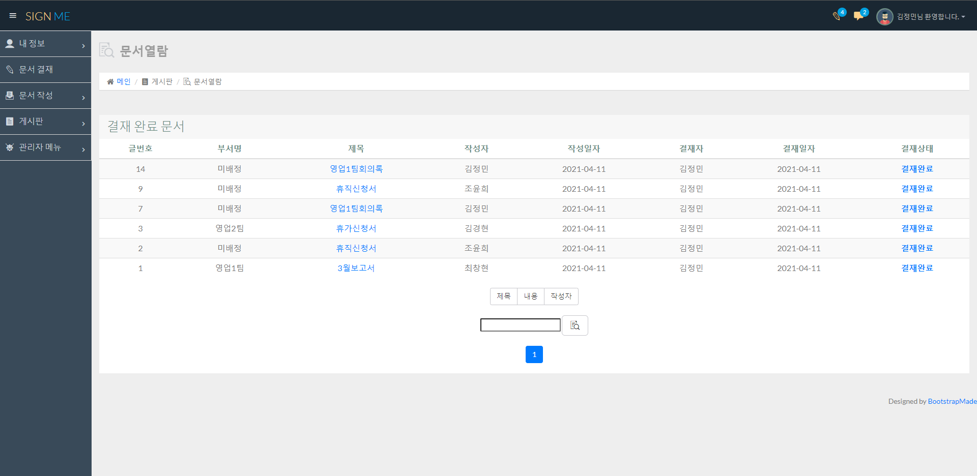
화면 구성 - 게시판

Slide 42
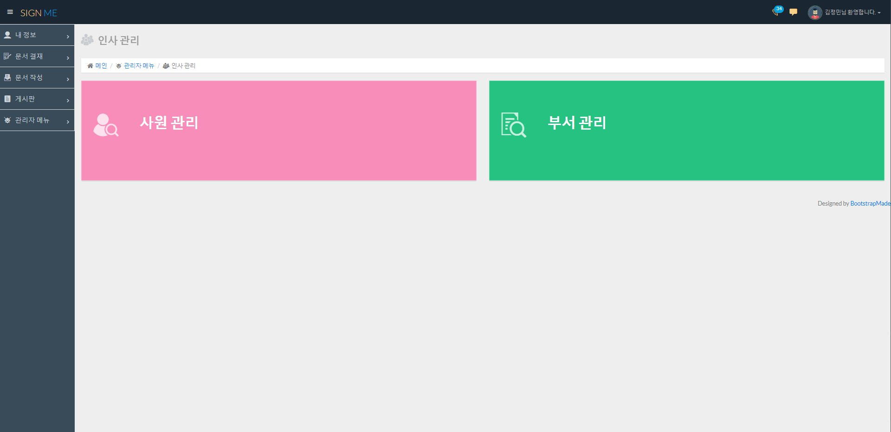
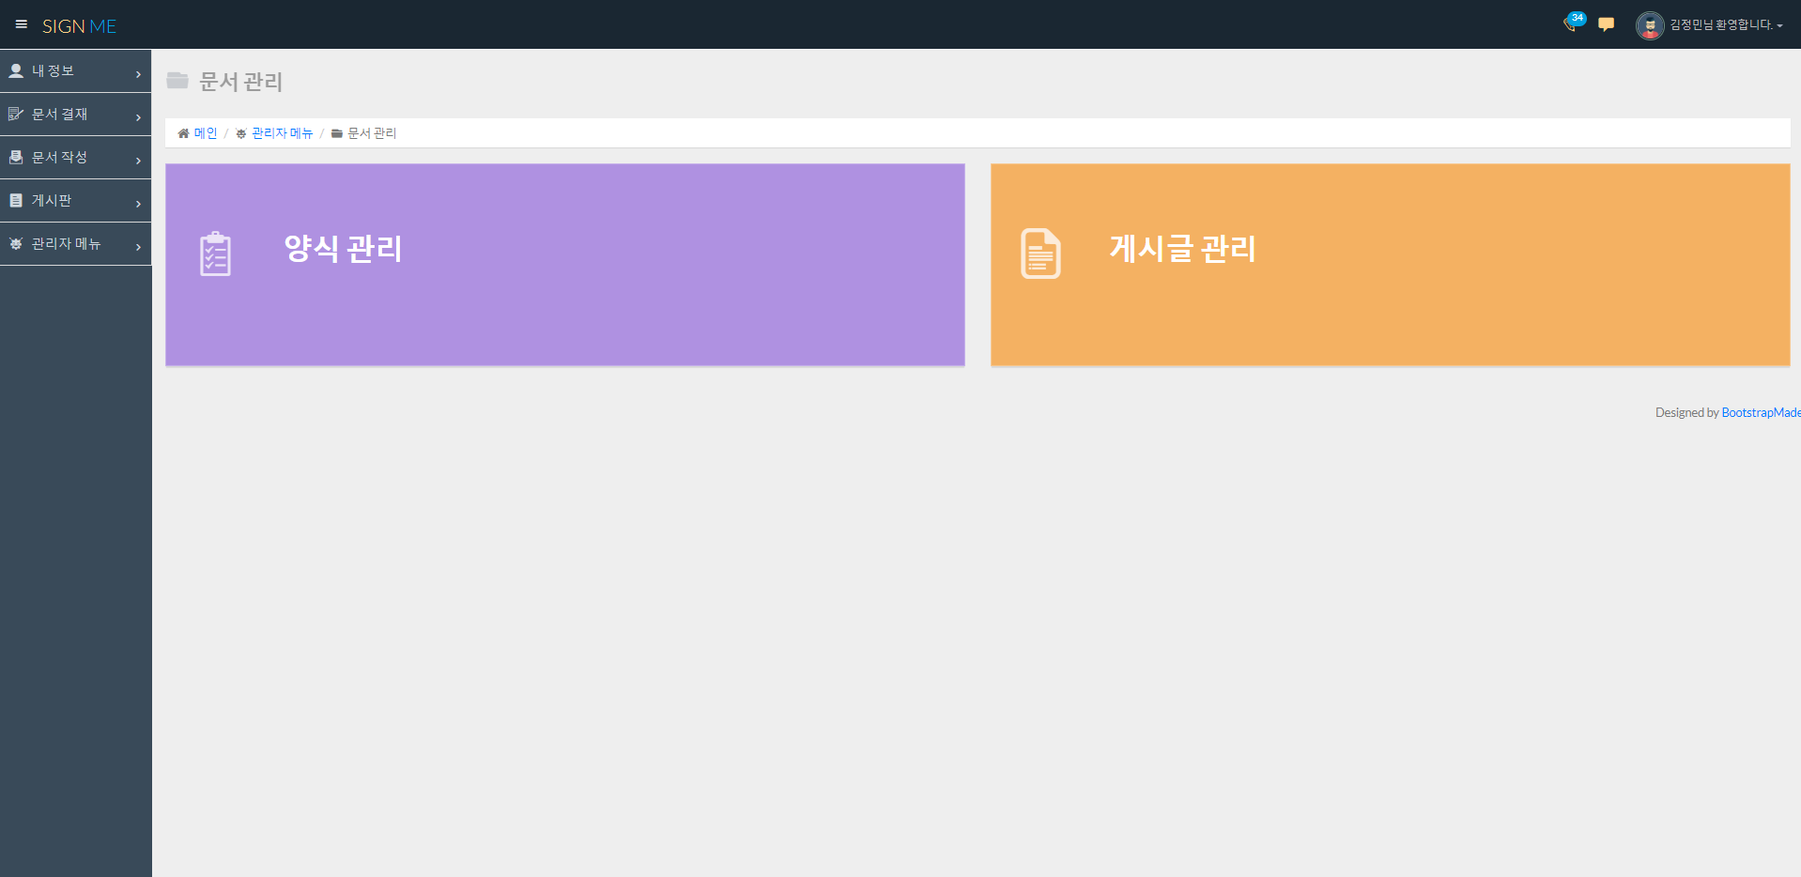
화면 구성 - 관리자 메뉴
하위 메뉴 선택
Notes:
자세한 화면 내용은 시연에서

Slide 43
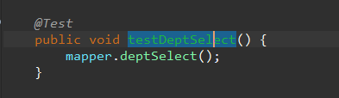
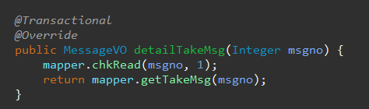
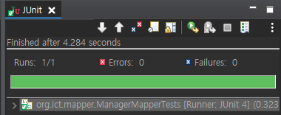
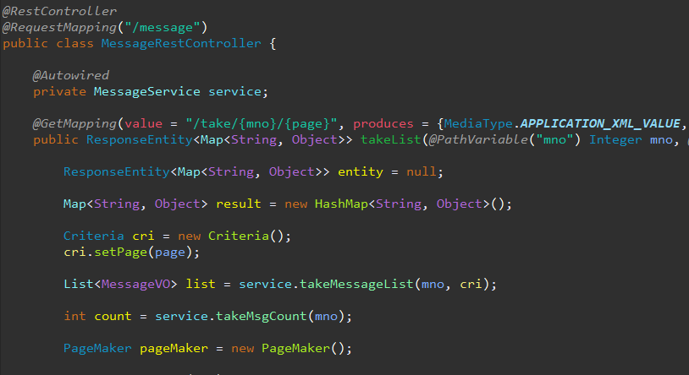
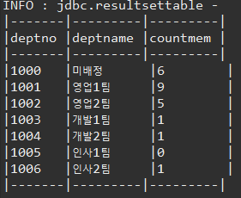
기능 활용
Junit 테스트
Transactional 쿼리 동시 수행
Rest & Ajax 개발
Notes:
시연에서 레스트 개발 내용 정리

Slide 44
프로젝트 시연
기능 및 로직 설명
Notes:
자세한 화면 내용은 시연에서

Slide 45
추가 개선 사항
달력을 통한
일정 공유 기능
부서별 게시판
생성 및 관리
채팅을 통한 실시간 업무 공유
Notes:
자세한 화면 내용은 시연에서

Slide 46
Thanks
Question / Answer

